Slide 1
Lab2 Tutorial
CS340100, 2010

Slide 2
Lab2 Brief Introduction
學習重點
  如何實作FilterInputStream, FilterOutputStream
  使用Java IO (ex: 存取檔案)
工作項目
  實作EndianTranslationInputStream class
  實作EndianTranslationOutputStream class
  實作writeTo(InputStream in, OutputStream out)
  實作readFile(String fileName)
  上述Class與method的使用範例

Slide 3
Endian?
16-bit(2-byte)的數字儲存在記憶體中的方式
  ex: 43981₁₀ = ABCD₁₆
Memory Address
0
1
Little-endian
Data
CD
AB
Memory Address
0
1
Big-endian
Data
AB
CD

Slide 4
2-byte Endian Translate
0
1
2
3
4
5
AB
CD
1A
2B
3C
4D
Translator
0
1
2
3
4
5
CD
AB
2B
1A
4D
3C

Slide 5
For Example …
InputStream in =
ByteArrayInputStream
0
1
2
3
4
5
AB
CD
1A
2B
3C
4D
in.read() returns
AB
in.read() returns
CD
in.read() returns
1A
…

Slide 6
Endian Translate Filter…
InputStream in =
EndianTranslationInputStream
ByteArrayInputStream
0
1
2
3
4
5
AB
CD
1A
2B
3C
4D
in.read() returns
CD
in.read() returns
AB
in.read() returns
2B
…

Slide 7
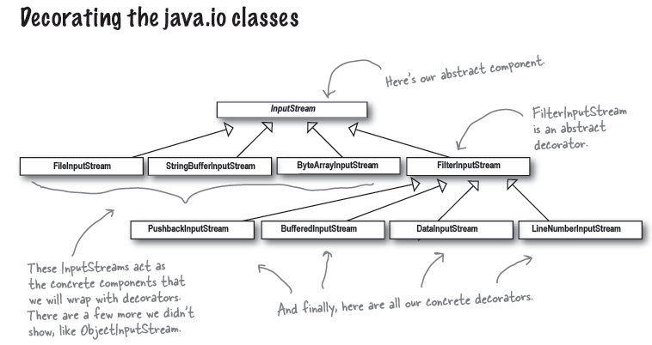
EndianTranslationInputStream
public class EndianTranslationInputStream extends FilterInputStream

Slide 8
Methods
int read()
EndianTranslationInputStream
InputStream in =
int read()
in.read() x 2 => Buffer;
Buffer( )
return Buffer[1];
ByteArrayInputStream
0
1
2
3
4
5
AB
CD
1A
2B
3C
4D
AB
CD

Slide 9
Methods
int read()
  從自己內部的InputStream讀兩個byte
  交換順序後return出去
  記得read()回傳-1代表Stream結尾

Slide 10
int read(byte[] b, int off, int len)
  一次讀len個byte，並且放到b[off] … b[len-1]
  回傳總共讀了幾個byte
EndianTranslationInputStream
InputStream in =
int read(byte[] b, int off, int len)
this.read() x len
…
ByteArrayInputStream
0
1
2
3
4
5
AB
CD
1A
2B
3C
4D

Slide 11
Trace Source Code
java.io.FilterInputStream
java.io.FilterOutputStream
java.io.BufferedInputStream

Slide 12
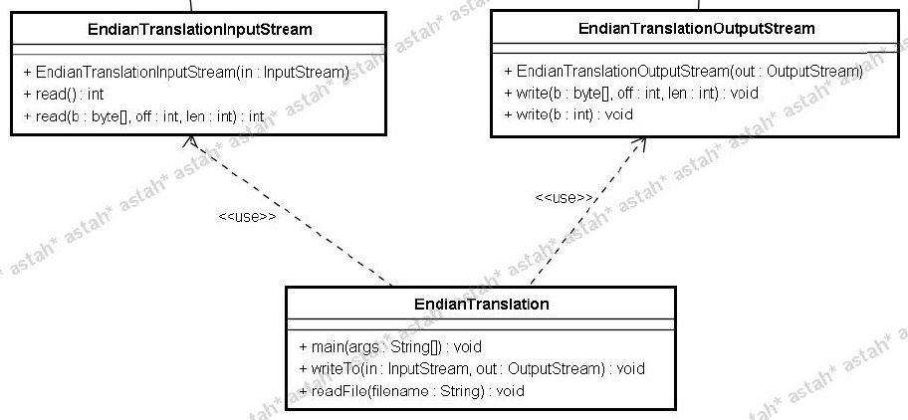
Endian Translation Class

Slide 13
writeTo Method
void writeTo(InputStream i, OutputStream o)
  將InputStream裡的東西，丟到OutputStream
  簡單來說… o.write(i.read());
writeTo
檔案
ByteArray
Socket (網路)
…
檔案
ByteArray
Socket (網路)
…

Slide 14
readFile Method
void readFile(String fileName)
  InputStream in =
  System.out.print(Interger.toHexString(in.read() ));
  until in.read() == -1
EndianTranslationInputStream
FileInputStream
------------------------
“input.txt”

Slide 15
UTF-16BE UTF-16LE
UTF-16BE
  一個字用16-bit來表示，以Big-endian方式儲存
UTF-16LE
  一個字用16-bit來表示，以Big-endian方式儲存

Slide 16
UTF-16BE UTF-16LE
“ARX”.getBytes(“UTF-16BE”)
“ARX”.getBytes(“UTF-16LE”)
0
1
2
3
4
5
00
41
00
52
00
58
A
R
X
0
1
2
3
4
5
41
00
52
00
58
00
A
R
X

Slide 17
Main method example
由一個字串建立Byte Array (UTF-16BE)
將這個ByteArray轉換Endian後存入”out.txt”
  利用writeTo()
直接讀取”out.txt”
0
1
2
3
4
5
00
41
00
52
00
58
0
1
2
3
4
5
41
00
52
00
58
00

Slide 18
Main method example
利用readFile()讀取”out.txt”
用文字編輯器打開”out.txt”
  選擇編碼：UTF-16LE
0
1
2
3
4
5
00
41
00
52
00
58

Slide 19
Try this …
BufferedInputStream
EndianTranslationInputStream
ByteArrayInputStream
EndianTranslationInputStream
BufferedInputStream
EndianTranslationInputStream
ByteArrayInputStream

Slide 20
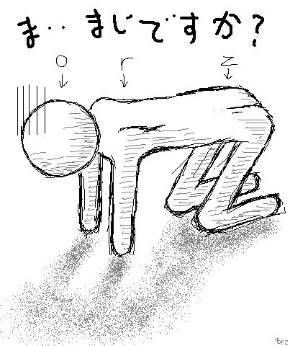
Deadline 5/7 23:59
要請大家來跟我們聊聊你寫的程式
答不出問題作業會扣分

Slide 21
Q1: 有規定檔案輸入輸出的編碼嗎？
A: No, 只要能展示出你寫的Filter, writeTo, readFile正確運作即可
Q2: 萬一InputStream是單數個Byte？
A: 你可以多補一個byte(0)，或是丟Exception
Q3: Demo時會故意用read(byte[] b, ….)？
A: 我應該不會直接去用，但是我會掛一個BufferedInputStream在外面，這樣就會用到該method

Slide 22
Q4: 怎麼讀一個byte？
A:
InputStream in = new ByteArrayInputStream (
“ToyBox”.getBytes(“UTF-16BE”));
System.out.println(in.read());
Q5: 二退期限過了嗎？
Yoshi: 5/7二退deadline ^_<
由byte array建立input stream
讀一個Byte

